Slide 1


Situación actual del sector calzado en el mundo

Slide 2
Situación actual del sector calzado en el mundo

Slide 3
Estado actual del sector calzado en Colombia
Mundo norte occidental y el Japón
Consumidores
Mundo Occidental del sur
(América Latina)
Productores
/Consumidores
Africa
Medio Oriente
Productores
/Consumidores
Asia
China
India
Vietnam etc
Productores
OCEANIA
markets
Un “Norte” del mundo, un Occidente, caracterizado principalmente por Estados Unidos y Europa, junto a Oceanía, que se afirma como mercado de consumo
América Latina que consume e importa, pero que también produce lo que consume
El “Sur” del mundo, entendido como Medioriente y África, mientras que el Oriente es sobretodo productor y está ahora comenzando a consumir significativamente.

Slide 4
Análisis comparativa de Colombia con China, Brasil y Italia

Slide 5
Análisis comparativa de Colombia con China, Brasil y Italia

Slide 6
Análisis comparativa de Colombia con China, Brasil y Italia

Slide 7
Análisis comparativa de Colombia con China, Brasil y Italia

Slide 8
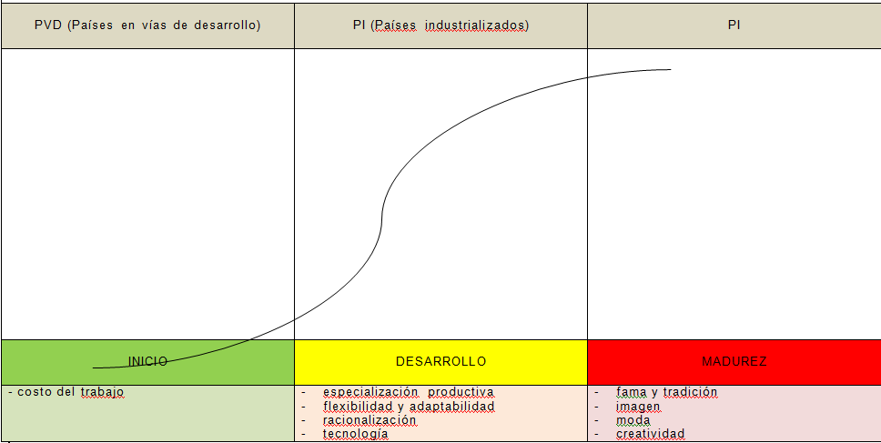
la análisis comparativa confirma las lógicas del desarrollo competitivo del sistema de cueros y calzado pasan a través de dos factores: los factores precio: ligados esencialmente a las tradicionales ventajas del costo de la mano de obra, que incide en medida relevante sobre el precio del producto semi-terminado y final, y los factores no-precio (o imagen del producto) vinculados a la capacidad de crear moda, la tasa de innovación que el sistema está en grado de expresar y la capacidad de servicio hacia los potenciales clientes resulta hoy el rol determinante para ganar en los mercados evolucionados (flexibilidad, rapidez de respuesta, tiempos de entrega).
Análisis comparativa de Colombia con China, Brasil y Italia
Factores precio: ligados esencialmente a las tradicionales ventajas del costo de la mano de obra, que incide en medida relevante sobre el precio del producto semi-terminado y final
Factores no-precio (o imagen del producto) vinculados a la capacidad de crear moda, la tasa de innovación que el sistema está en grado de expresar y la capacidad de servicio hacia los potenciales clientes resulta hoy el rol determinante para ganar en los mercados evolucionados (flexibilidad, rapidez de respuesta, tiempos de entrega).

Slide 9
la análisis comparativa confirma las lógicas del desarrollo competitivo del sistema de cueros y calzado pasan a través de dos factores: los factores precio: ligados esencialmente a las tradicionales ventajas del costo de la mano de obra, que incide en medida relevante sobre el precio del producto semi-terminado y final, y los factores no-precio (o imagen del producto) vinculados a la capacidad de crear moda, la tasa de innovación que el sistema está en grado de expresar y la capacidad de servicio hacia los potenciales clientes resulta hoy el rol determinante para ganar en los mercados evolucionados (flexibilidad, rapidez de respuesta, tiempos de entrega).
Análisis comparativa de Colombia con China, Brasil y Italia
INICIO
Fase de precio
, la fase inicial de China (para la exportación) y el presente en Colombia (para protegerse de las importaciones
Desarrollo
Fase precio y imagen
la especialización productiva, la flexibilidad y la adaptabilidad, a través de una racionalización de la tecnología, como en China y Brasil en este momento
Madurez
Moda, reputación y ltradición
la imagen de la empresa y también del país de origen de la producción, en el contenido de moda y la creatividad, que es líder en Italia.

Slide 10
Tendencias y perspectivas del sector a nivel mundial
El sector mundial del calzado 2101- 2020
China es el productor mundial mas grande de calzado
Sigan
India , Indonesia , Tailandia, Vietnam y Paquistan
Japon, Taiwna y Corea continuará disminuyendo
Norteamérica es un gran mercado de consumidores
Importaciones hasta al 96%
El Centro y el Sur América son regiones volubles
Por rapoido camnbios económicos que influiran sobre el consumo
Brasil y Mexico permanen entre los diez mayores productores
Europa occidental sige siendo un gran mercado de consumidores
Europa del Este: problemas económicos influencian el consumo y la producción
Rumania y Polonia los principales productores
Crecimiento para Túnez, Turquía y Marrueco en cuánto fuentes de alimentación del sector del calzado para los países europeos
Una ligera caída de la producción en Asia, pero un aumento en el consumo y las importacione.

Slide 11
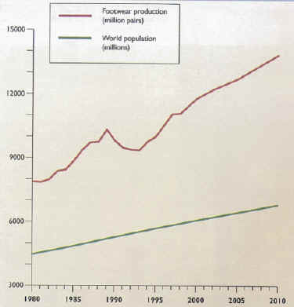
Tendencias y perspectivas del sector a nivel mundial
Población mundial y consumo
La disminución mundial de la fertilidad y de la mortalidad continuará llevando a una población con un porcentaje más alto de ancianos.
Es decir que esto influirá los modelos de consumo:
  la población en crecimiento aumenta la demanda de productos de calzado; por otra parte existe una tendencia mundial según la cual el promedio anual de calzados adquiridos pro-capita aumenta ligera

Slide 12
Tendencias y perspectivas del sector a nivel mundial
La importancia de la búsqueda de calidad y la imagen de marca
La imagen de marca para los productos y las sociedades se ha convertido en un factor de éxito cada vez más importante para las empresas de calzado
La tendencia social se dirige a una exigencia continua por bienestar y productos de calidad
Las empresas que se dedican a la investigación están creciendo fuertemente.
Se prevé una evolución de los productores OEM (Original Equipment Producer “productor de equipamiento original”) hacia el productor de marca propia.

Slide 13
Tendencias y perspectivas del sector a nivel mundial
La importancia de la búsqueda de calidad y la imagen de marca
La imagen de marca para los productos y las sociedades se ha convertido en un factor de éxito cada vez más importante para las empresas de calzado
La tendencia social se dirige a una exigencia continua por bienestar y productos de calidad
Las empresas que se dedican a la investigación están creciendo fuertemente.
Se prevé una evolución de los productores OEM (Original Equipment Producer) hacia el productor de marca propia.

Slide 14
Tendencias y perspectivas del sector a nivel mundial
El crecimiento del e-commerce
Gracias a las mayores ventajas y a los gastos de gestión reducidos y al acceso a una base internacional de clientes es probable que el e-commerce tenga una influencia notable sobre las empresas tradicionales.
Es necesario considerar algunas cuestiones para que el sector del calzado pueda maximizar las oportunidades ofrecidas por el e-commerce.
  Por ejemplo, visualizar el calzado en una pantalla y mejorar la relación calzado-pie sin tener que probar el calzado.

Slide 15
Tendencias y perspectivas del sector a nivel mundial
Temáticas ambientales y desarrollo de materiales alternativos
preocupaciones sobre varios materiales peligrosos ya prohibidos, como el PCP (pentachlorophenol), TBT (tributyltin) y los colorantes azoicos, están ejercitando una influencia significativa en la cadena proveedora.
El desarrollo de los materiales por otra parte estará orientado a proveer productos de alta “performance” para satisfacer la necesidad de comfort y de elevadas características prestacionales.
El tema del límite de los recursos hídricos deja prever un aumento del empleo de materiales que simulan el cuero
El tema del límite de los recursos energéticos orientará los procesos productivos hacia tecnologías ahorradoras de energía.

Slide 16
Tendencias y perspectivas del sector a nivel mundial
www.pisie.org

